Slide 1
Universidad de Ciencias Médicas de la Habana FCM “General Calixto García” Hospital Universitario “General Calixto García”
F.O.E.=Conferencia: Cáncer tiroideo
Asignatura: Medicina Interna
Profesor: DrC. MSc. Dr. Luís Amado Quintana López. *
Modalidad: Virtual (Educación a Distancia=EaD)
Participan: Estudiantes del 3er. Año, Carrera de Medicina
* Profesor Titular de Medicina Interna, Doctor en Ciencias Pedagógicas, Máster en Urgencias Médicas, Especialista de I y II Grados en Medicina Interna, Jefe de Grupo Básico de Trabajo no. 2, Sala Clínica Bajos, Servicio de Medicina Interna, Hospital Universitario “General Calixto García”, La Habana, Cuba
Email: lquintana@infomed.sld.cu

Slide 2
SUMARIO
1.Introducción: 1.1 Importancia del cáncer tiroideo. 1.2 Epidemiología.
2.Desarrollo: 2.1 Definición, clasificación, patogenia, formas de presentación más comunes. 2.2. Diagnóstico de confirmación y diferencial 2.3. Exámenes complementarios. Tratamiento.
3.Conclusiones

Slide 3
OBJETIVOS:
Familiarizar al estudiante de tercer año de la carrera de medicina, en relación al cáncer tiroideo, con los aspectos básicos de la importancia, epidemiología, clasificación, patogenia de la enfermedad, sus formas de presentación más frecuentes, conducta a seguir en la detección precoz, confirmación diagnóstica histopatológica y su manejo en la APS-ASS

Slide 4
INTRODUCCIÓN: Importancia
Cáncer de tiroides:
▼
cáncer endocrinológico más frecuente
Pronóstico: generalmente favorable
Curable (cirugía)-No incapacidad(No dolor)-Tolerabilidad*
(* para otras formas de tto.)
Forma más frecuente de presentación: nodular (palpable si > de 2 cms.)

Slide 5
INTRODUCCIÓN: Epidemiología
-1% de todas las neoplasias malignas
-90% de las endocrinológicas
-Entre las 7 primeras causas de cáncer en la mujer
-No aparece entre las primeras 15 causas de cáncer en hombres
-Formas más agresivas (carcinomas anaplásico y medular): igual frecuencia para hombres y mujeres
-Carcinoma papilar y folicular: más frecuente en mujeres

Slide 6
INTRODUCCIÓN: Epidemiología
Pregunta: ¿A qué pudiera deberse el aumento de la incidencia
(número de casos nuevos) de cáncer de tiroides en los últimos años?
Respuesta: un factor muy importante, aunque no el único, a los
avances tecnológicos en las técnicas de imagen
(ultrasonido): permite detectar lesiones cada vez
mas pequeñas

Slide 7
DESARROLLO

Slide 8
Definición de cáncer y nódulo tiroideo
Cáncer tiroideo: Demostración histopatológica de células malignas del propio tejido tiroideo o infiltración secundaria de la glándula por células malignas de origen extratiroideo
Nódulo tiroideo: aumento circunscrito del tejido tiroideo. Para que sea palpable, generalmente debe alcanzar 2 cms. o más. Pueden ser benignos o malignos
Clasificación histopatológica OMS

Slide 9
Cáncer de tiroides: Clasificación
1.Primarios:
1.1Carcinoma papilar
1.2Carcinoma folicular
1.3Carcinoma de células de Hurtle
1.4Carcinoma pobremente diferenciado
1.5Carcinoma medular
1.6Carcinoma anaplásico
1.7Linfoma tiroideo primario
1.8Sarcoma, teratoma y otros tumores
2.Metástasicos
Clasificación histopatológica OMS

Slide 10
Tumores de tiroides: Clasificación
1.Benignos: adenomas (los más frecuentes)
2.Malignos:
2.1 (originados en el propio tejido tiroideo: ver tabla anterior)
2.2 Metastásicos
2.3 Otros (Sarcomas, teratomas, linfoma tiroideo primario, etc.)
Clasificación histopatológica OMS

Slide 11
Patogenia del cáncer y nódulo tiroideo:
El desarrollo de un tumor, ¿de qué depende?
De alteraciones en los mecanismos de control del ciclo celular (ciclo integrado por etapas)
Etapas donde intervienen múltiples factores
¿Y en qué culminan esas etapas?→ En proceso de división y generación de 2 células hijas

Slide 12
Patogenia del cáncer y nódulo tiroideo:
El proceso de oncogénesis, ¿Cómo debe ser concebido?
Como una serie de eventos genéticos y ambientales, que alteran
El control de la proliferación y diferenciación celular
¿Y en el cáncer de tiroides?→ Mecanismos genéticos (Gen RET/PTC) y otros (radiaciones ionizantes, yodo, edad, factores raciales, etc.)

Slide 13
Formas histológicas más frecuentes de cáncer tiroideo
-Carcinoma Diferenciado de Tiroides (CDT) : (la gran mayoría) incluye un grupo heterogéneo de neoplasias, compuesto por diversas variantes, con implicaciones diferentes para el pronóstico
a)Carcinoma papilar del tiroides (CPT) : 85%
b)Carcinoma folicular del tiroides (CFT) : 15%
-Tumores menos frecuentes:
a)Carcinoma medular de tiroides (3%): afecta las células C o parafoliculares
b)Carcinoma anaplásico (2%)

Slide 14
Formas clínicas más frecuentes de presentación del cáncer tiroideo
-Nódulo único indoloro
-Bocio multinodular
-Adenopatía regional
-incidentalomas: chequeo accidental por otra causa y se detecta nódulo asintomático en la glándula tiroides
-Forma asintomática
-Otras: tumor primario con lesión secundaria en tiroides

Slide 15
Conducta diagnóstica-terapéutica a seguir ante sospecha de cáncer tiroideo
Aplicación del método científico individual para atención de pacientes (método clínico):
Antecedentes: personales o familiares de cáncer tiroideo u otro tipo de neoplasia; exposición a radiaciones ionizantes
Interrogatorio: síntomas de aumento circunscrito o multinodular de la glándula tiroides; presencia de ganglios cervicales; otros síntomas sugestivos
Examen físico: local (glándula tiroides: en busca de nódulo(s), bocio multinodular, adenopatías regionales
Examen físico sistémico: en busca de lesiones neoplásicas malignas en otros órganos

Slide 16
Exámenes complementarios esenciales ante sospecha de cáncer tiroideo
Ultrasonido de la glándula tiroides para:
a) identificación de lesiones nodulares presumiblemente malignas (según clasificación TIRADS)
b) realización de Citología con Aguja Fina (CAF) guiada por ultrasonido y precisar benignidad o malignidad de la lesión (Clasificación Bethestha)
c) buscar lesiones regionales ganglionares

Slide 17
Exámenes complementarios esenciales ante sospecha de cáncer tiroideo
Si se confirma malignidad:
►Estudio del paciente con todos los complementarios pertinentes y poder estadiarlo:
-biometría hemática, bioquímica sanguínea, entre otros -TSH, T3 y T4: determinación de función tiroidea
-Rx de tórax simple posteroanterior (para descartar lesiones primarias pulmonares o bocio endotorácico)
-Ultrasonido de Hemiabdomen Superior (HAS); Vésico Prostático (VP) en el hombre y Ginecológico en la mujer
-TAC simple de tórax o abdomen si necesario
-Ultrasonido de partes blandas (rastreo ganglionar)

Slide 19
CitologiaConAgujaFinaGuiadaDeLesionesTumoralesguiadasXUSsHCG:2020-2023 Equipo Multidisciplinario (Profesor Quintana-Clínico)

Slide 20
Diagnóstico difererencial del cáncer tiroideo
Tumores y lesiones benignos de la propia glándula tiroides
Otros tumores de las estructuras anatómicas del cuello (glándulas paratiroides, linfomas)
Enfermedades funcionales u orgánicas no neoplásicas de la glándula tiroides (hipertiroidismo, hipotiroidismo, tiroiditis, entre otras)
Otros tumores a distancia

Slide 21
Cáncer tiroideo: Esquema de Protocolo de tratamiento
-Quirúrgico (tiroidectomía total, con exéresis simultánea de los ganglios del compartimento central)
-Ablación de restos con I131Na (Iodo 131 sódico)
-L-tiroxina a dosis supresoras de tirotropina
*este protocolo ha logrado gran mejora en el pronóstico de la enfermedad

Slide 22
Cáncer tiroideo: ¿qué pacientes pueden tener mejor pronóstico?
Los factores a considerar serían:
-Edad
-Tipo histológico (mejor pronostico los mas diferenciados: papilar y folicular)
-Extensión inicial de la enfermedad
-Tamaño del tumor primario
-Otros

Slide 23
BIBLIOGRAFíA
Básica:
Temas de Medicina Interna. Tomo III, Reinaldo Roca Goderich: Capítulo 162: Nódulo y Cáncer tiroideo, pág.. 201-05 2017
Propedéutica Clínica y Semiología Médica, Tomo I, Raimundo Llanio Navarro: Capítulo 6, SOMA: Anatomía y Fisiología Clínicas, pág. 55–60 ;Capítulo 7, SOMA: Examen Físico del SOMA , pág.61-79; Capítulo 29, Interrogatorio del SOMA, pág. 392-295 Capítulo 30, Alteraciones del examen físico del SOMA, pág.396-419; Capítulo 31, Exámenes complementarios del SOMA pág. 420-422; Capítulo 32, Síndromes del SOMA, pág. 423-430
Complementaria (Auxiliar): Dussac Brínguez, Georgina Valentina; Tamargo Barbeito, Teddy Osmin; Quesada Peña, Susel. Caracterización de muestras citológicas del tiroides según consenso de Bethesda y diagnóstico histológico. Acta Médica, [S.l.], v. 20, n. 3, dic. 2019. ISSN 1561-3186. Disponible en: <http://www.revactamedica.sld.cu/index.php/act/article/view/13>. Fecha de acceso: 19 mar. 2020

Slide 24
CONCLUSIONES:
Se hace énfasis en el reto y motivación que debe representar para el estudiante de tercer año de la carrera de medicina su familiarización en relación al cáncer tiroideo con los aspectos básicos de su importancia, epidemiología, clasificación, patogenia de la enfermedad, sus formas de presentación más frecuentes, conducta a seguir en la detección precoz, confirmación diagnóstica histopatológica y su manejo en la APS-ASS

Slide 25
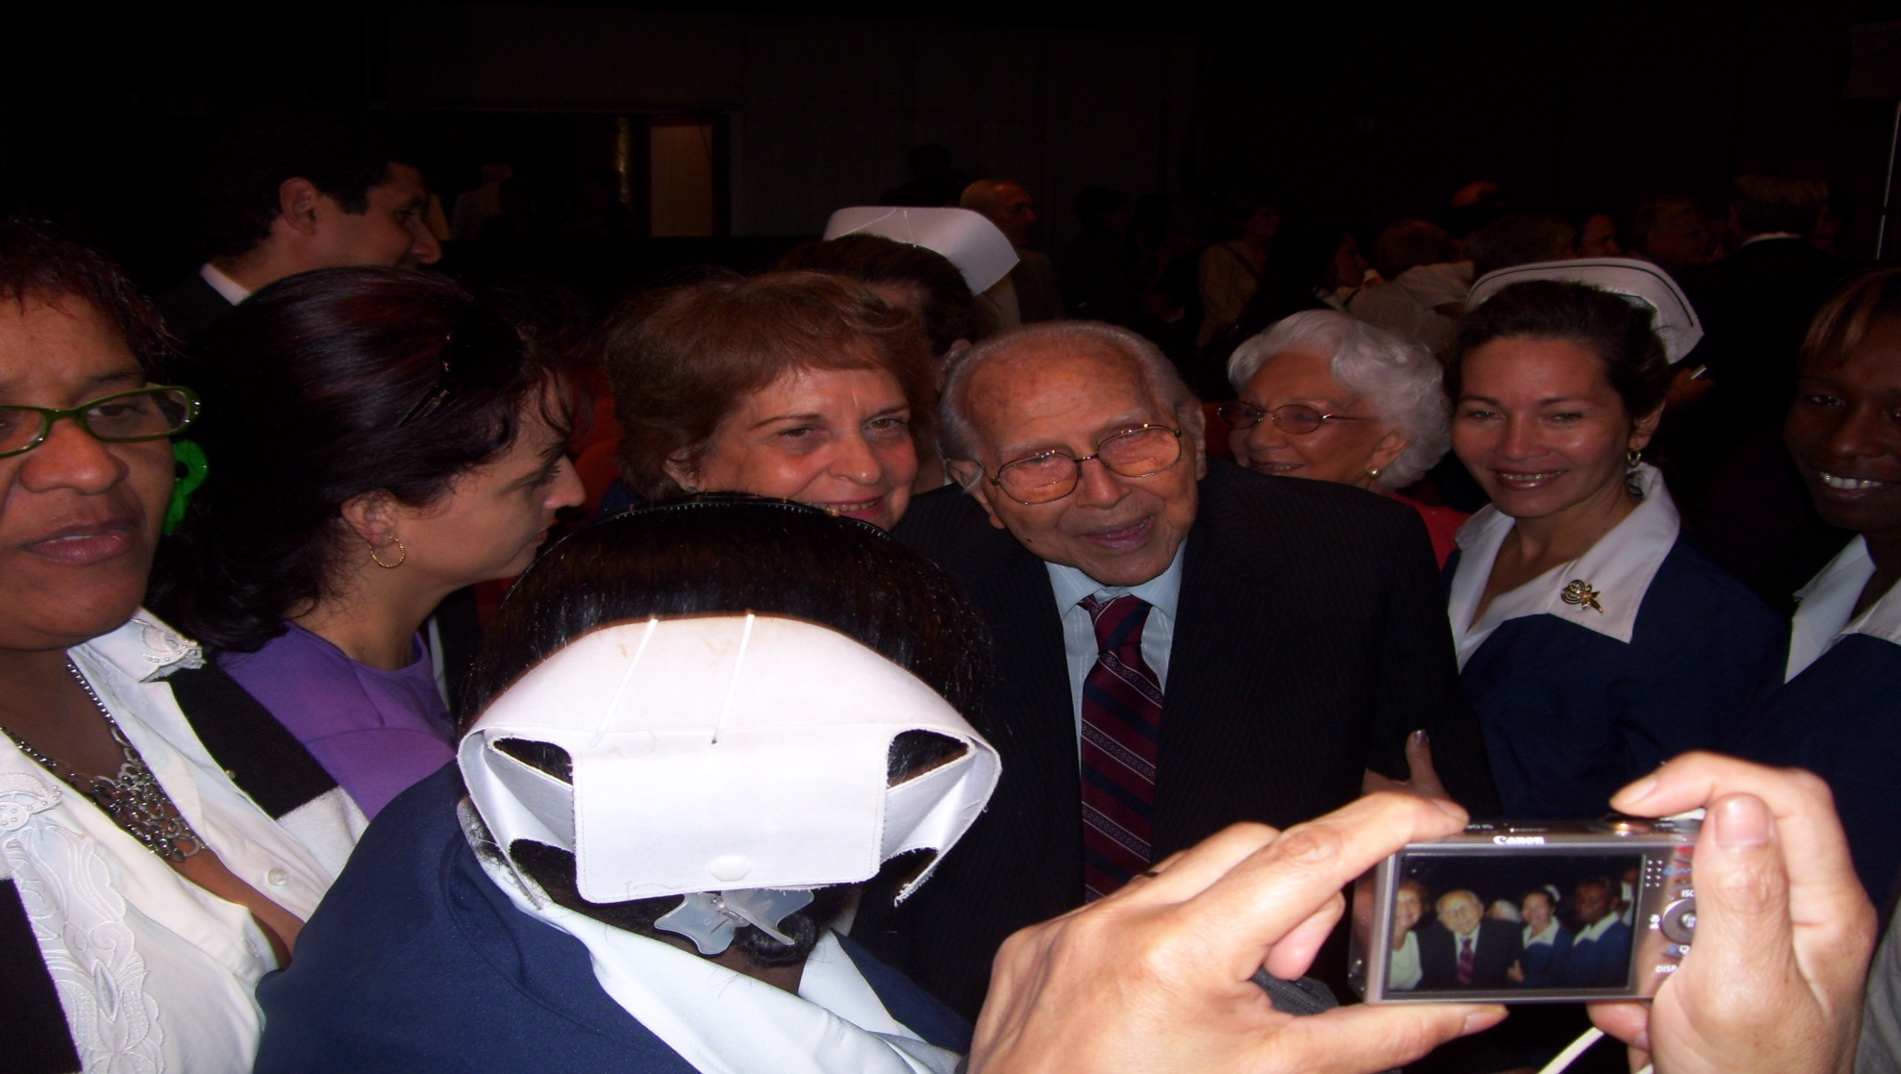
Llanio Navarro, Raimundo

Slide 26
Cáncer tiroideo: Guía de estudio
El estudiante debe ser capaz de:
Identificar precozmente la presencia de nódulos en la glándula tiroides en la APS/ASS, a través del método científico aplicado individualmente pacientes (método clínico): antecedentes (personales o familiares de neoplasias tiroideas u otras); síntomas locales en la glándula tiroides (aumento de volumen circunscrito o generalizado) y signos (nódulo o bocio)
Confirmar el diagnóstico de benignidad o malignidad de la lesión, mediante Citología con Aguja Fina (CAF) guiada por ultrasonido: A continuación, si se trata de tumores primarios o secundarios (metastásicos) y su estadiación
3. Coordinar las interconsultas pertinentes o acompañamiento a grupos multidisciplinarios de atención integral al paciente con cáncer tiroideo, para la modalidad definitiva de tratamiento

Slide 27
PENSAMIENTO
"El tiempo es muy lento para los que esperan, muy rápido para los que tienen miedo, muy largo para los que se lamentan, muy corto para los que festejan, pero, para los que aman, el tiempo es eternidad"

Slide 28
MUCHAS GRACIAS

